Slide 1
第十章 图形用户界面

Slide 2
第十章 图形用户界面
10.1 awt包与swing包
10.2 版面配置管理器
10.3 事件处理
10.4 Swing常用组件
10.5 Swing 组件应用

Slide 3
10.1 awt包与swing包
java.awt包中定义的是Java在早期版本中提供的抽象窗口工具集（Abstract Window Toolkit，简称AWT）所包含的一些类，如按钮、标签、菜单、对话框等。
由于AWT工具集中包含本地代码，组件的外观或界面显示风格（Look and Feel，L&F）和本地平台有关，所以在AWT中定义的组件称为重量级组件（Heavyweight）。

Slide 4
10.1 awt包与swing包
javax.swing包中定义的是Java在后续新版本中提供的功能更为强大的Swing组件。
大部分Swing组件不含本地代码，其组件的外观不再和本地平台有关，用户可以自行设定组件要显示的外观特征，也称为轻量级组件（Lightweight）
Swing组件中的JApplet、JFrame和JDialog属于重量级组件。

Slide 5
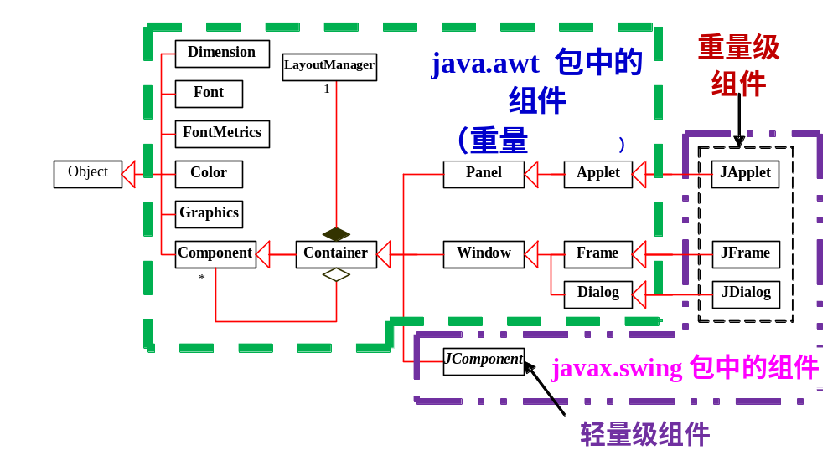
10.1 awt包与swing包

Slide 6
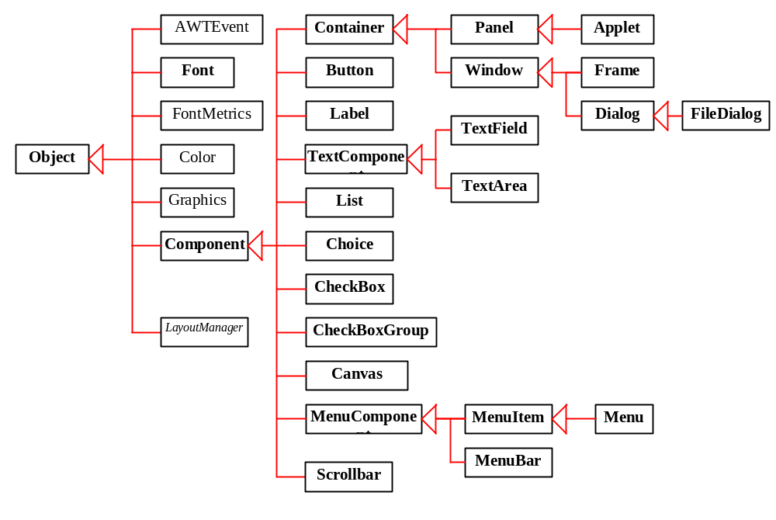
java.awt包中主要的类及继承关系

Slide 7
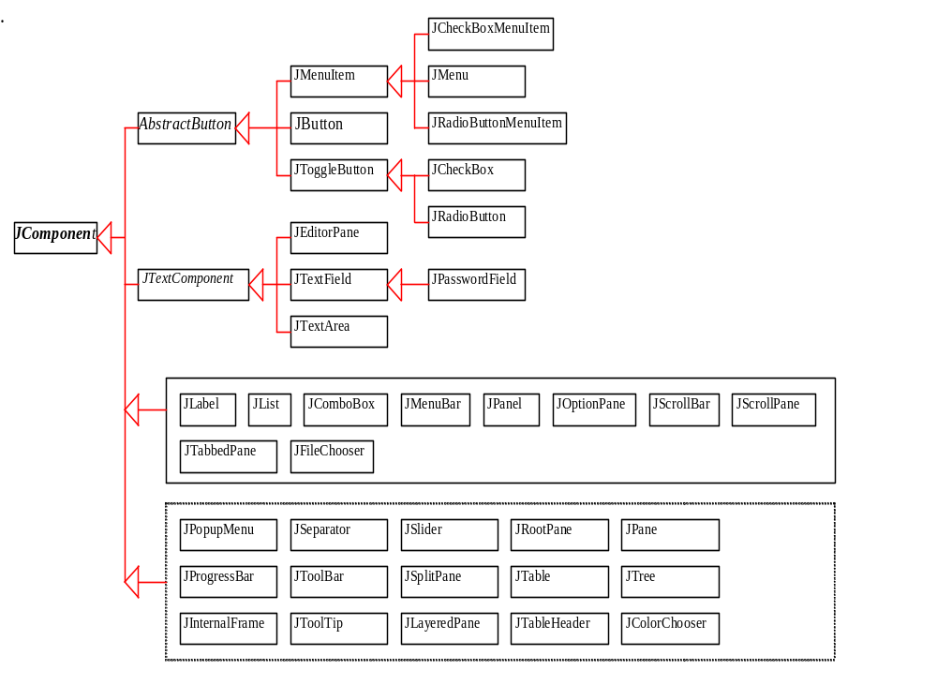
javax.swing包中主要的类及继承关系

Slide 8
10.1 awt包与swing包
GUI类可以分成3种
  辅助类
  组件类
  容器类

Slide 9
10.1 awt包与swing包
辅助类
是用来设置GUI组件属性的类，如：
Dimension
Font类
FontMetrics
Color
Graphics
LayoutManager

Slide 10
10.1 awt包与swing包
组件类
JComponent是所有轻型Swing组件类的父类，常用的有：
  按钮（JButton）
  标签（JLabel）
  文本框（JTextField）
  文本区（JTextArea）
  列表框（JList）
这些组件不能独立存在，必须放在容器内。

Slide 11
10.1 awt包与swing包
容器类:
容纳或安放其它组件的类。
  JFrame（框架） :作为GUI的顶级窗口使用，不能包含在其它窗口内。Window类的子类，具有标题栏、窗口的大小可以改变。
  Jdialog:一个对话框窗口，它也是Window 类的子类，具有标题栏，但窗口的大小不能改变。
  Japplet:通过扩展JApplet可以创建小应用程序（applet）。
  JPanel（面板）: JPanel是不可见的容器，不能单独显示，面板可以嵌套。JPanel还可以作为画布来画图。
以上这些类都是Container类的间接子类，都能使用Container类的add( )方法向容器中添加组件。

Slide 12
JFrame（框架）
JFrame jf=new JFrame();
JButton jb=new JButton("OK");
jf.getContentPane().add(jb);
(1)构造方法
  public JFrame()
  创建没有标题的JFrame对象。
  public JFrame(String title)
  创建一个标题为title的JFrame对象。
(2)常用方法
  public Container getContentPane()
  public void setContentPane(Container contentPane)

Slide 13
JFrame（框架）
(2)常用方法（续）
  public void setDefaultCloseOperation(int operation)
    参数可以是：
    DO_NOTHING_ON_CLOSE
    HIDE_ON_CLOSE
    DISPOSE_ON_CLOSE
    EXIT_ON_CLOSE
  public void setLayout(LayoutManager manager)
  public void setJMenuBar(JMenuBar menubar)

Slide 14
JFrame（框架）
JFrame类继承的方法很多，常用的有：
  public Component add(Component comp)
  public void setBackground(Color c)
  public void setLocation(int x, int y)
  public void setSize(int width, int height)
  public void setVisible(boolean b)

Slide 15
例10-1：创建一个JFrame。 //c10:例10-1：MyFrame.java
import javax.swing.*;
import java.awt.*;
public class MyFrame{
private JFrame f;
//JButton jb=new JButton("OK");
public MyFrame() {
f=new JFrame("Hello,this is the first GUI");
}
public void launchFrame(){
f.setSize(170,170);
f.setLocation(50,50);
Container c=f.getContentPane();
c.setBackground(Color.BLUE);
//c.add(jb);
f.setVisible(true);
f.setDefaultCloseOperation(JFrame.EXIT_ON_CLOSE);
}
public static void main(String args[]){
MyFrame mf=new MyFrame();
mf.launchFrame();
}
}

Slide 16
还可以通过定义一个类并让该类继承JFrame的方式来创建JFrame窗口。例如下面的程序代码是对上面程序的改写。
public class MyFrame extends JFrame{
public static void main(String args[]){
MyFrame mf=new MyFrame();
//JButton jb=new JButton("OK");
mf.setTitle("Hello,this is the first GUI");
mf.setLocation(50,50);
mf.setSize(170,170);
Container c=mf.getContentPane();
c.setBackground(Color.BLUE);
//c.add(jb);
mf.setVisible(true);
mf.setDefaultCloseOperation(JFrame.EXIT_ON_CLOSE);
}
}

Slide 17
JPanel（面板）
可以在JPanel上绘制图形
可以利用JPanel构建复杂的GUI

Slide 18
在JPanel上绘制图形
  首先要创建一个由JPanel扩展的类
  然后覆盖paintComponent(Graphics g)方法告诉面板如何画图。
    protected void paintComponent(Graphics g)
      当组件第一次显示或需要重新显示时，该方法会被自动调用。
      参数g是抽象类Graphics在特定平台上具体子类的一个对象，由Java虚拟机为每个GUI组件自动创建。该对象可以使用定义在Graphics类中的字符串绘制方法和几何图形绘制方法来绘制字符串和图形:
        drawString(String str, int x, int y)
        drawLine(int x1, int y1, int x2, int y2)
        drawRect(int x, int y, int w, int h)
        drawOval(int x, int y, int w, int h)

Slide 19
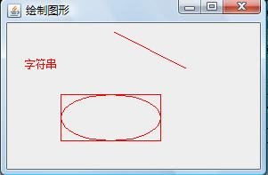
例10-2：在JPanel上绘制图形。
//c10:例10-2：DrawOnJPanel.java
import javax.swing.*;
import java.awt.*;
public class DrawOnJPanel extends JPanel{
public static void main(String[] args){
JFrame f=new JFrame("绘制图形");
DrawOnJPanel d=new DrawOnJPanel();
f.getContentPane().add(d);
f.setDefaultCloseOperation(JFrame.EXIT_ON_CLOSE);
f.setSize(300,200);
f.setVisible(true);
}
protected void paintComponent(Graphics g){
super.paintComponent(g);
g.setColor(Color.red);
g.drawString("字符串",20,50);
g.drawLine(120,10,200,50);
g.drawRect(60,80,getWidth()/2-30,getHeight()/2-30);
g.drawOval(60,80,getWidth()/2-30,getHeight()/2-30);
}
}

Slide 20
10.2 版面配置管理器
在Java中，当把组件添加到容器中时，组件的摆放位置是由容器的布局管理器来安排的。
每一个布局管理器类都实现了LayoutManager接口。
  FlowLayout
  BorderLayout
  GridLayout
  CardLayout
setLayout(LayoutManager) 重新设定布局管理器

Slide 21
FlowLayout
按照添加组件的顺序，从左往右把组件排列在容器中，排满一行时，再在下面开始新的一行。组件的大小为默认的最佳大小（Preferred size，即恰好能容纳下组件上所显示的文本），当改变容器大小时，其上的组件位置也会相应改变，但大小不变。
这是Panel、JPanel、Applet等容器默认的布局管理器。

Slide 22
FlowLayout
构造方法：
  public FlowLayout()
  public FlowLayout(int align)
    常用的对齐方式为居左、居右、居中
    对应的常量为：FlowLayout.LEFT、FlowLayout.RIGHT、FlowLayout.CENTER。
  public FlowLayout(int align,int hgap,int vgap)
常用方法：
  setAlignment(int align)
  setHgap(int hgap)
  setVgap(int vgap)

Slide 23
FlowLayout
例10-3：FlowLayout的使用。
//c10:例10-3：ShowFlowLayout.java
import javax.swing.*;
import java.awt.*;
public class ShowFlowLayout{
private JFrame f;
private JButton[] b;
private JButton jb;
public ShowFlowLayout(){
f=new JFrame("FlowLayout示例");
b=new JButton[5];
for(int i=1;i<=5;i++){
b[i-1]=new JButton("JButton"+i);
}
jb=new JButton("Welcome to Java");
}

Slide 24
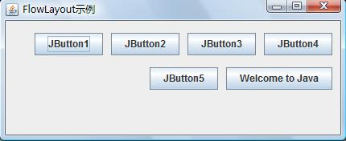

FlowLayout
public void launchFrame(){
Container c=f.getContentPane();
c.setLayout(new FlowLayout(FlowLayout.RIGHT,10,15));
for(int i=0;i<5;i++){
c.add(b[i]);
}
c.add(jb);
f.setDefaultCloseOperation(JFrame.EXIT_ON_CLOSE);
f.pack();//设定窗口的大小恰好能容纳其上添加的组件
f.setVisible(true);
}
public static void main(String args[]){
ShowFlowLayout sf=new ShowFlowLayout();
sf.launchFrame();
}
}

Slide 25
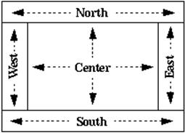
BorderLayout
将容器分成东、西、南、北、中五个区域
是Frame、Dialog、JFrame等容器的默认布局管理器。
当向由BorderLayout管理的容器中添加组件时，应指明将组件放入哪个区域，可使用
  add(Component comp, int index)
    index的取值可以是
      BorderLayout.EAST
      BorderLayout.WEST
      BorderLayout.SOUTH
      BorderLayout.NORTH
      BordeLayout.CENTER
    为了简便，index的取值也可使用"East"、"West"、"South"、"North"、"Center"

Slide 26
BorderLayout
构造方法：
public BorderLayout()
  创建一个组件间无间距的BorderLayout的对象。
public BorderLayout(int hgap,int vgap)
  创建一个组件间水平、垂直间距分别为hgap和vgap的BorderLayout的对象。

Slide 27
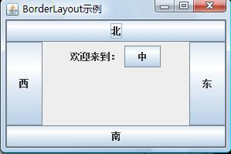
例10-4：BorderLayout的使用。
//c10:例10-4：ShowBorderLayout.java
import javax.swing.*;
import java.awt.*;
public class ShowBorderLayout{
private JFrame f;
private JButton jb1,jb2,jb3,jb4,jb5;
private JLabel jl;
private JPanel jp;
public ShowBorderLayout(){
f=new JFrame("BorderLayout示例");
jb1=new JButton("东");
jb2=new JButton("西");
jb3=new JButton("南");
jb4=new JButton("北");
jb5=new JButton("中");
jl=new JLabel("欢迎来到：");
jp=new JPanel();
}
public void launchFrame(){
Container c=f.getContentPane();
c.add(jb1,BorderLayout.EAST);
c.add(jb2,BorderLayout.WEST);
c.add(jb3,BorderLayout.SOUTH);
c.add(jb4,BorderLayout.NORTH);
jp.add(jl);
jp.add(jb5);
c.add(jp,BorderLayout.CENTER);
f.setDefaultCloseOperation(
JFrame.EXIT_ON_CLOSE);
f.setSize(300,200);
f.setVisible(true);
}
public static void main(String args[]){
ShowBorderLayout sbo=
new ShowBorderLayout();
sbo.launchFrame();
}}

Slide 28
GridLayout
把容器平均分割成若干个（行数乘列数）网格，当向该容器中添加组件时，组件按照添加的顺序从左到右依次放入每个网格中，当第一行的网格添加完后，继续往第二行添加，如此下去。
添加到网格中的组件的大小受网格大小的约束。

Slide 29
GridLayout
构造方法：
  public GridLayout(): 创建一个将容器划分成一行一列的的GridLayout对象。
  public GridLayout(int rows, int cols): 创建一个将容器划分成rows行cols列的GridLayout对象，即将容器等分成rows*cols个网格。
  public GridLayout(int rows, int cols, int hgap, int vgap): 创建一个将容器划分成rows行cols列的的GridLayout对象，网格之间的水平间距为hgap，垂直间距为vgap。

Slide 30
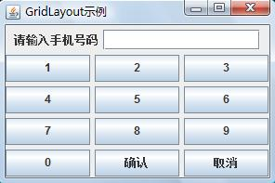
例10-5：GridLayout的使用。
//c10:例10-5：ShowGridLayout.java
import javax.swing.*;
import java.awt.*;
public class ShowGridLayout{
private JFrame jf;
private JLabel jl;
private JButton ok, cancel;
private JTextField jt;
private JPanel jp1,jp2;
private JButton[] jb;
public ShowGridLayout(){
jf=new JFrame("GridLayout示例");
jl=new JLabel("请输入手机号码");
ok=new JButton("确认");
cancel=new JButton("取消");
jt=new JTextField(15);
jp1=new JPanel();
jp2=new JPanel();
jb=new JButton[10];
for(int i=0;i<10;i++){
jb[i]=new JButton(
new Integer(i).toString());
} }
public void launchFrame(){
Container c=jf.getContentPane();
GridLayout gl=new GridLayout(4,3,5,5);
jp1.add(jl);
jp1.add(jt);
jp2.setLayout(gl);
for(int i=1;i<10;i++){
jp2.add(jb[i]);
}
jp2.add(jb[0]);
jp2.add(ok);
jp2.add(cancel);
c.add(jp1,"North");
c.add(jp2,"Center");
jf.setDefaultCloseOperation(
JFrame.EXIT_ON_CLOSE);
jf.setSize(300,200);
jf.setVisible(true);
}
public static void main(String args[]){
ShowGridLayout sg=new ShowGridLayout();
sg.launchFrame();
}
}

Slide 31
例10-6：CardLayout的使用。
//c10:例10-6：ShowCardLayout.java
import java.awt.*;
import java.awt.event.*;
import javax.swing.*;
public class ShowCardLayout
extends MouseAdapter{
private JFrame f;
private JPanel p1,p2,p3;
private JLabel lb1,lb2,lb3;
private CardLayout myCard;
private Container c;
public ShowCardLayout(){
f=new JFrame("CardLayout示例");
myCard=new CardLayout(5,10);
p1=new JPanel();
p2=new JPanel();
p3=new JPanel();
lb1=new JLabel(
new ImageIcon("img1.jpg"));
lb2=new JLabel(
new ImageIcon("img2.jpg"));
lb3=new JLabel(
new ImageIcon("img3.jpg"));
}
public void launchFrame(){
c=f.getContentPane();
c.setLayout(myCard);
p1.add(lb1);
p2.add(lb2);
p3.add(lb3);
p1.addMouseListener(this);
p2.addMouseListener(this);
p3.addMouseListener(this);
c.add(p1,"First");
c.add(p2,"Second");
c.add(p3,"Third");
myCard.show(c,"Third");
f.pack();
f.setVisible(true);
f.setDefaultCloseOperation(
JFrame.EXIT_ON_CLOSE); }
public void mousePressed(MouseEvent e){
myCard.next(c);}
public static void main(String args[]){
ShowCardLayout sc=
new ShowCardLayout();
sc.launchFrame();
}}

Slide 32
无布局管理器（null）
有时，我们不需要系统提供的布局管理器，这时可以使用setLayout(null)方法。
但要使用setLocation()，setSize()，setBounds()等方法来手工设置组件的位置和大小。
如无特殊需要一般不鼓励使用null布局管理器。

Slide 33
GUI编程步骤
1 分析选择组件
2 分析选择布局，然后确定容器的个数
3 用setLayout方法设置容器的布局
4 把组件 放入 容器
5 利用事件处理 实现后台的功能

Slide 34
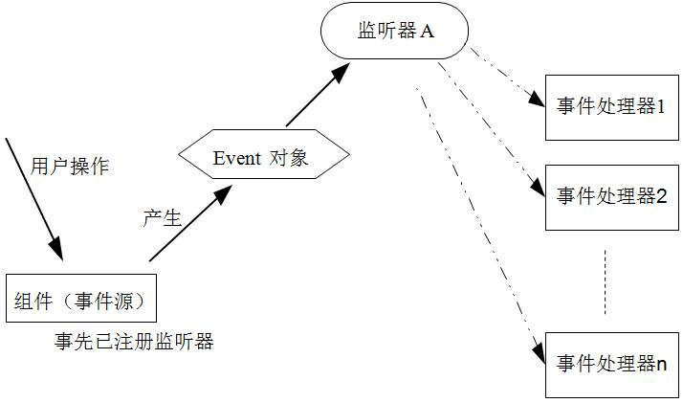
10.3 事件处理
事件处理机制
事件模型
  Java AWT采用的是委托事件处理机制
  在该事件模型中，有三个主要成份：
    事件（Event）
    事件源（Event source）
    事件处理器（Event handler）
      定义在监听器(Listener)中

Slide 35
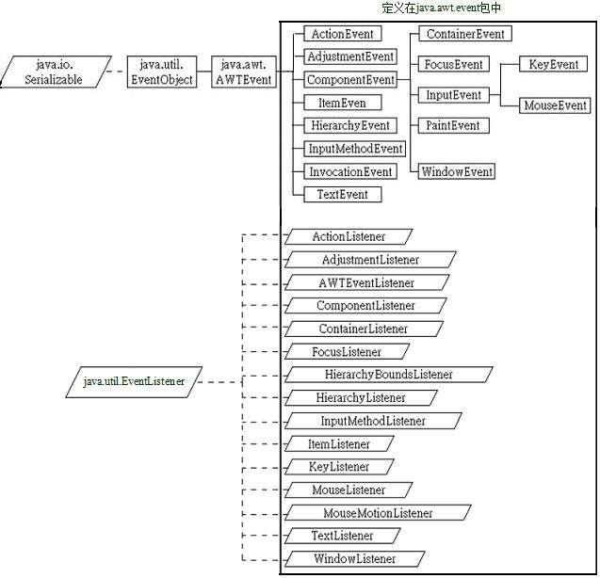

Slide 36
10.3 事件处理
监听器
在Java中针对每一种事件都定义有相应的监听器
监听器其实就是接口，其中定义了接收事件的方法。
实现了监听器接口的类的对象可以注册给相关的组件。

Slide 37
10.3 事件处理
class Lis implements ActionListener{
public void actionPerformed (ActionEvent e){
……//给出响应代码
}
}
实现监听器接口
定义一个类，使用implements关键字指出要实现哪些接口，并在该类中给出接口中抽象方法的实现体即可 。
注册监听器
调用组件的addXxxListener( )方法，为该组件注册监听XxxEvent事件的监听器。该方法的参数为实现了XxxListener接口的类的实例。
someComponent.addXxxListener(new ActionListener( ){
public void actionPerformed (ActionEvent e){
……//给出响应代码
}
});
someComponent.addXxxListener(new Lis( ));

Slide 38
10.3 事件处理
组件及其对应的事件类和监听器
以常用Swing组件为例进行简要的总结
事件、监听器接口、注册和移除监听器方法 | 监听器中的方法 | 支持事件的组件
ActionEvent ActionListener addActionListener( ) removeActionListener( ) | actionPerformed(ActionEvent) | JButton、JList、JTextField、JMenuItem和它的子类、 JMenu、JPopupMenu
AdjustmentEvent AdjustmentListener addAdjustmentListener( ) removeAdjustmentListener( ) | adjustmentValueChanged(AdjustmentEvent) | JScrollBar和实现了Adjustable接口的组件
ComponentEvent ComponentListener addComponentListener( ) removeComponentListener( ) | componentHidden(ComponentEvent) componentShown(ComponentEvent) componentMoved(ComponentEvent) componentResized(ComponentEvent) | Component组件及其子类

Slide 39
事件、监听器接口、注册和移除监听器方法 | 监听器中的方法 | 支持事件的组件
ContainerEvent ContainerListener addContainerListener( ) removeContainerListener( ) | componentAdded(ContainerEvent) componentRemoved(ContainerEvent) | Container组件及其子类
FocusEvent FocusListener addFocusListener( ) removeFocusListener( ) | focusGained(FocusEvent) focusLost(FocusEvent) | Component组件和衍生类
KeyEvent KeyListener addKeyListener( ) removeKeyListener( ) | keyPressed(KeyEvent) keyReleased(KeyEvent) keyTyped(KeyEvent) | Component组件和衍生类
MouseEvent MouseListener addMouseListener( ) removeMouseListener( ) | mouseClicked(MouseEvent) mouseEntered(MouseEvent) mouseExited(MouseEvent) mousePressed(MouseEvent) mouseReleased(MouseEvent) | Component组件和衍生类
MouseEvent MouseMotionListener addMouseMotionListener( ) removeMouseMotionListener( ) | mouseDragged(MouseEvent) mouseMoved(MouseEvent) | Component组件和衍生类
WindowEvent WindowListener addWindowListener( ) removeWindowListener( ) | windowOpened(WindowEvent) windowClosing(WindowEvent) windowClosed(WindowEvent) windowActivated(WindowEvent) windowDeactivated(WindowEvent) windowIconified(WindowEvent) windowDeiconified(WindowEvent) | Window组件及其子类，如JFrame等
ItemEvent ItemListener addItemListener( ) removeItemListener( ) | itemStateChanged(ItemEvent) | JCheckBox,、JCheckBoxMenuItem,、JComboBox,、JList，以及实现了ItemSelectable接口的组件

Slide 40
java事件处理代码步骤：
1 代码结构调整，写界面的代码放入构造方法中，main调用。
2 本类implements监听接口ActionListener，重写actionPerformed方法
3 在界面代码中，加入注册监听的代码。用addAtionlistener(this)注册
4 actionPerformed中用到的组件，剪切出去做属性。

Slide 41
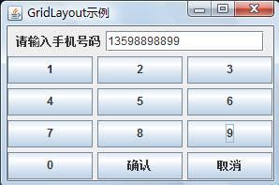
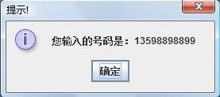
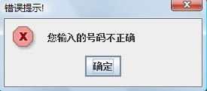
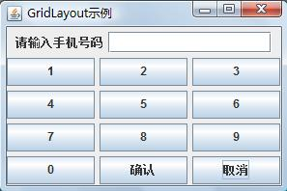
10.3 事件处理
事件处理示例
按钮事件
?
当用户点击数字键（0-9）进行手机号的输入时会在文本框中显示用户所输入的号码，
如果输入的手机号是11位，当用户点击“确定”按钮，将显示对话框
当用户输入的手机号码不是11位时，用户点击“确定”按钮，将显示错误提示对话框，
当用户点击“取消”按钮时，将清空文本框中的内容

Slide 42
按钮事件
对例10-5的程序进行修改
引入事件包： import java.awt.event.*;
声明一静态变量用来存储用户输入的数字
  private static String str=“”;
实现监听器
为0-9这10个按钮,为OK和cancel按钮注册监听器
  for(int i=0;i<10;i++){
  jb[i]=new JButton(new Integer(i).toString());
  jb[i].addActionListener(new Lis());
  }
  ok.addActionListener(new Lis());
  cancel.addActionListener(new Lis());

Slide 43
//声明一个内部类Lis
class Lis implements ActionListener{
public void actionPerformed (ActionEvent e){
Object source=e.getSource();
if(source==ok){
if(str.length()!=11)
JOptionPane.showMessageDialog(null,"您输入的号码不正确",
"错误提示!", JOptionPane.ERROR_MESSAGE);
else
JOptionPane.showMessageDialog(null,"您输入的号码是："+str,
"提示!", JOptionPane.INFORMATION_MESSAGE );
}
else
if(source==cancel){
str="";
jt.setText(str);
}
else{
str+=e.getActionCommand();
jt.setText(str);
}
}
}

Slide 44
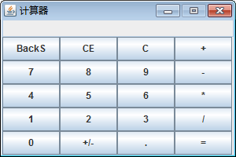

Slide 45


采用图形界面设计如下图所示的游戏，如图4所示。当点击“开始”时，应用产生一个[ 1 100 ）之间的一个随机数，通过输入文本框中的内容，猜测结果，如图5、图6、图7所示。输入的值比实际的值大，标签显示“大了”，输入值比实际值小，标签显示“小了”。如果相等，标签显示“猜对了，点击“开始”继续”。

Slide 46
事件处理示例
鼠标事件
当组件中有鼠标动作发生时就会产生MouseEvent事件，该事件就会传递给在该组件上已经注册的事件监听器MouseListener或MouseMotionListener，系统就会执行这些监听器中的所定义的操作。

Slide 47
鼠标事件
MouseListener
主要监听鼠标在组件上的单击（click）、按下（press）、释放（release）、进入（enter）和离开（exit）动作。
此接口中定义了以下抽象方法：
  void mouseClicked(MouseEvent e)
  void mousePressed(MouseEvent e)
  void mouseReleased(MouseEvent e)
  void mouseEntered(MouseEvent e)
  void mouseExited(MouseEvent e)

Slide 48
鼠标事件
MouseMotionListener
主要监听鼠标在组件上的拖动（dragged）和移动（moved）操作。
该接口中定义的抽象方法有：
  void mouseDragged(MouseEvent e)
  void mouseMoved(MouseEvent e)

Slide 49
鼠标事件
?
例10-7
设计一个窗体，当鼠标进入该窗体时，会显示“鼠标闯入！”；
当鼠标在窗体中被拖动时，显示鼠标拖动时的位置；
当鼠标离开窗体时，显示“鼠标离开，警报解除！”。
参见：MouseTest.java

Slide 50
事件适配器
事件适配器:
  是已经实现了监听器接口中所定义的抽象方法的类。
当要监听事件时，只需编写一个类使其继承某一个事件适配器，并只覆盖掉程序所用到的方法即可，其它方法可以不必写出来。
不是每一个监听器接口都有对应的适配器

Slide 51
事件适配器
监听器接口 | 对应的适配器
ActionListener | 无
AdjustmentListener | 无
ComponentListener | ComponentAdapter
ContainerListener | ContainerAdapter
FocusListener | FocusAdapter
KeyListener | KeyAdapter
MouseListener | MouseAdapter
MouseMotionListener | MouseMotionAdapter
WindowListener | WindowAdapter
ItemListener | 无
使用MouseAdapter和MouseMotionAdapter 修改例10-7；
使用KeyAdapter修改例10-8

Slide 52
事件处理示例
键盘事件
在组件上如果有按键的动作（如按下、释放一个键，或打字）发生时就会产生KeyEvent事件，该事件由KeyListener监听器监听。
该监听器中定义了以下抽象方法：
  void keyPressed(KeyEvent e)
  void keyReleased(KeyEvent e)
  void keyTyped(KeyEvent e)

Slide 53
键盘事件
例10-8
设计一个打字游戏：在窗口中随机产生一个A~Z之间的英文字母，当用户键入正确的字母时，游戏自动产生下一个随机字母；
当用户键入错误的字母时，窗口中的字母不变化，直到用户输入正确的字母；
当用户输入Enter 键时，停止游戏，并在窗口中显示用户打字的正确率；
当用户输入空格键时，游戏重新开始。
?
参见：KeyTest.java

Slide 54
10.4 Swing常用组件
标签（JLabel）
按钮（AbstractButton）
文本框（JTextField）
文本区（JTextArea）
列表（JList）
组合框（JComboBox）
对话框
计时器（Timer）
菜单组件

Slide 55
1. 标签（JLabel）
通常用来显示提示性的文本或图标
构造方法：
  public JLabel()
  public JLabel(Icon image)
  public JLabel(Icon image,int horizontalAlignment)
  public JLabel(String text)
  public JLabel(String text,Icon icon,int horizontalAlignment)
  public JLabel(String text,int horizontalAlignment)

Slide 56
1. 标签（JLabel）
常用的方法有：
  public String getText()
  public void setHorizontalAlignment(int alignment)
  public void setHorizontalTextPosition(int textPosition)
  public void setIcon(Icon icon)
  public void setText(String text)
  public void setVerticalAlignment(int alignment)
  public void setVerticalTextPosition(int textPosition)

Slide 57
2. 按钮（AbstractButton）
AbstractButton 的子类：
  JToggleButton
    是一种具有两种状态的按钮，即选中和未选中两种状态，每次单击后将使按钮从一种状态变为另一种状态，可通过isSelected()方法来获悉当前按钮的状态。
    子类：
      复选框按钮（JCheckBox）
      单选按钮（JRadioButton）
  普通按钮（JButton）
  菜单项按钮（JMenuItem）

Slide 58
2. 按钮（AbstractButton）
AbstractButton 的方法：
  public void addActionListener(ActionListener l)
  public void addItemListener(ItemListener l)
  public String getActionCommand()
  public String getText()
  public void setEnabled(boolean b)
  public void setHorizontalAlignment(int alignment)
  public void setVerticalAlignment(int alignment)
    参数可以是：
      SwingConstants.RIGHT
      SwingConstants.LEFT
      SwingConstants.CENTER
      SwingConstants.LEADING
      SwingConstants.TRAILING

Slide 59
2. 按钮（AbstractButton）
AbstractButton 的方法（续）：
  public void setHorizontalTextPosition(int textPosition)
  public void setVerticalTextPosition(int textPosition)
  public void setIcon(Icon defaultIcon)
  public void setMnemonic(int mnemonic)
  public void setText(String text)

Slide 60
2. 按钮（AbstractButton）
（1）JButton
常用的构造方法：
  public JButton()
  public JButton(Icon icon)
    Icon是一个接口，所以不能实例化，可以使用实现了该接口的ImageIcon类来创建一个图标对象。常用的ImageIcon类的构造方法是：ImageIcon(String filename)，参数filename是图标所对应的文件的名字。
  public JButton(String text)
  public JButton(String text,Icon icon)

Slide 61
2. 按钮（AbstractButton）
(2)JCheckBox
JCheckBox是复选按钮，即允许用户同时选中多个选项
常用的构造方法：
  public JCheckBox()
  public JCheckBox(Icon icon)
  public JCheckBox(Icon icon, boolean selected)
  public JCheckBox(String text)
  public JCheckBox(String text, boolean selected)
  public JCheckBox(String text, Icon icon)
  public JCheckBox(String text, Icon icon, boolean selected)

Slide 62
2. 按钮（AbstractButton）
(3)JRadioButton
是单选按钮，在一组选项中只能选一个
构造方法和JCheckBox类似
需要将JRadioButton放入按钮组(ButtonGroup)，才能实现单选
  ButtonGroup的构造方法：
    public ButtonGroup()
  使用ButtonGroup的方法：
    public void add(AbstractButton b)
    可以将按钮加入按钮组中。

Slide 63
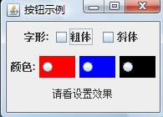
2. 按钮（AbstractButton）
例10-9
设计一个窗口模拟字体对话框中关于字形和颜色的设置，初始状态如图所示，在其上实现对标签文本（“请看设置效果”）字形和颜色的更改。如当选择“粗体”时，标签文本字形改为粗体，当取消选中“粗体”时，标签文本不再显示为粗体；当同时选择“粗体”和“斜体”时，标签文本的字形变为“粗斜体”；当选择颜色为“红色”时，标签文本的颜色改为红色。
?
参见：ButtonTest.java

Slide 64
3. 文本框（JTextField）
只能编辑单行文本。
常用的构造方法：
  public JTextField()
  public JTextField(int columns)
  public JTextField(String text)
常用的方法：
  public String getText()
  public void setText(String t)
  public boolean isEditable()
  public void setEditable(boolean b)
  public void requestFocus()

Slide 65
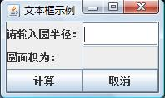
3. 文本框（JTextField）
?
例10-10
计算由用户指定半径的圆面积。
参见：TextFieldTest.java

Slide 66
4. 文本区（JTextArea）
可以编辑多行文本
常用的构造方法：
  public JTextArea()
  public JTextArea(int rows, int columns)
  public JTextArea(String text)
  public JTextArea(String text, int rows, int columns)
常用的方法有：
  public void append(String str)
  public void insert(String str,int pos)
  public void setLineWrap(boolean wrap)
  public void setEditable(boolean b)

Slide 67
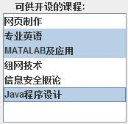
5. 列表（JList）
向用户展示多个选项，用户可以在其中选择一个或多个项目。
构造方法：
  public JList(Object[] listData)
  public JList(Vector<?> listData)
  public JList()
  public JList(ListModel dataModel)

Slide 68
5. 列表（JList）
ListModel
是一个接口
通常使用其实现类DefaultListModel来创建一个ListModel类型的对象。
  DefaultListModel的构造方法：
    public DefaultListModel()
  DefaultListModel的常用方法：
    public void addElement(Object obj)
    public boolean removeElement(Object obj)
    public void clear()
    public boolean isEmpty()
    public int getSize()
    public Object getElementAt(int index)

Slide 69
5. 列表（JList）
JList常用的方法：
  public int getSelectedIndex()
  返回选中元素的最小索引号。
  public int[] getSelectedIndices()
  public Object getSelectedValue()
  返回选中元素的最小索引号所对应的元素的值。
  public Object[] getSelectedValues()
  public void setSelectionMode(int selectionMode)
  设置选择模式：单选还是多选，默认为多选。

Slide 70
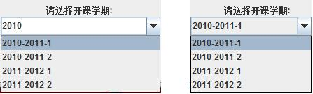
6. 组合框（JComboBox）
组合了按钮、可编辑区域（field）和下拉列表的一个组件
用户可以在下拉列表中进行选择，也可以输入新内容。
  能输入新内容的组合框，称其状态为可编辑状态，否则为不可编辑状态

Slide 71
6. 组合框（JComboBox）
JComboBox的构造方法：
  public JComboBox()
  public JComboBox(ComboBoxModel aModel)
  public JComboBox(Object[] items)
  public JComboBox(Vector<?> items)
和JList不同，使用上述任一构造方法创建的组合框，都可以向其中动态添加或删除选项。

Slide 72
6. 组合框（JComboBox）
常用的方法：
  public void addItem(Object anObject)
  public void addActionListener(ActionListener l)
  public void addItemListener(ItemListener aListener)
  public int getItemCount()
  public int getSelectedIndex()
  public Object getSelectedItem()
  public Object getItemAt(int index)
  public void removeAllItems()
  public void removeItem(Object anObject)
  public void removeItemAt(int anIndex)
  public void setEditable(boolean aFlag)
  设置组合框的field是否可编辑，默认情况下，组合框为不可编辑。

Slide 73
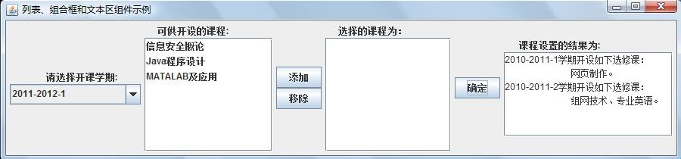
文本区、列表框、组合框综合示例
?
例10-11
设计一个窗体（如图所示），在其上实现为不同学期设置选修课的功能。
参见：ListComboAreaTest.java

Slide 74
7. 对话框
（1）标准对话框（JOptionPane）
（2）自定义对话框（JDialog）
（3）文件选择器（JFileChooser）

Slide 75
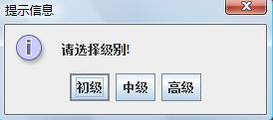
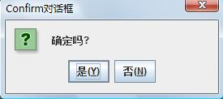
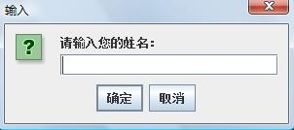
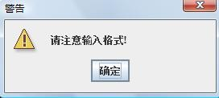
（1）标准对话框（JOptionPane）
JOptionPane类用于显示标准对话框
showXxxDialog()方法
  static
  Xxx表示对话框的类型，可以是Message、Confirm、Input、Option等，
    public static int showConfirmDialog(Component parentComponent, Object message,String title,int optionType)
    public static String showInputDialog(Component parentComponent,Object message)
    public static void showMessageDialog(Component parentComponent,Object message,String title,int messageType)
    public static int showOptionDialog(Component parentComponent,Object message,String title,int optionType,int messageType,Icon icon,Object[] options,Object initialValue)

Slide 76
（1）标准对话框（JOptionPane）
参数说明：
  optionType: 设置对话框中的按纽，可以是：
    DEFAULT_OPTION、YES_NO_OPTION、YES_NO_CANCEL_OPTION、OK_CANCEL_OPTION等。
  messageType：指出消息的类型，并给出默认的图标。消息类型可以是：
    ERROR_MESSAGE、INFORMATION_MESSAGE、WARNING_MESSAGE、QUESTION_MESSAGE、PLAIN_MESSAGE。

Slide 77
（1）标准对话框（JOptionPane）
?
例10-12
如何显示如下对话框
参见：JOptionPaneTest.java

Slide 78
（2）自定义对话框（JDialog）
对话框窗口
是Window 类的子类，可以在其上添加组件等，但窗口的大小不能改变。
常用构造方法：
  public JDialog(Dialog owner, String title, boolean modal)
    modal指出该对话框是否被指定为模式对话框。
    所谓“模式”对话框，指的是该对话框在显示时将阻止用户对其它窗口的操作。
在JDialog对话框添加组件时，也是添加到内容嵌板（ContentPane）上
setVisible(boolean b)设定对话框是否可见。

Slide 79
（3）文件选择器（JFileChooser）
有时也称为文件对话框，为用户提供选择和浏览文件或目录的功能。
常用的构造方法：
  public JFileChooser()
  public JFileChooser(File currentDirectory)
  public JFileChooser(String currentDirectoryPath)

Slide 80
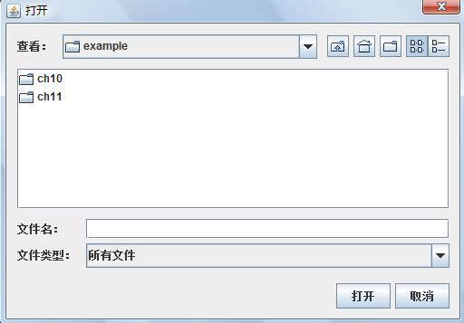
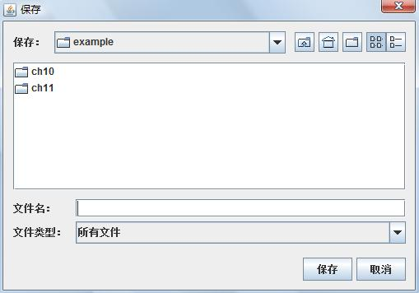
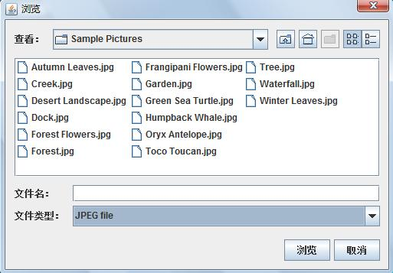
（3）文件选择器（JFileChooser）
新创建的文件选择器是不可见的
调用JFileChooser的以下方法将其显示出来：
  public int showOpenDialog(Component parent)
  public int showSaveDialog(Component parent)
  public int showDialog(Component parent, String approveButtonText)

Slide 81
（3）文件选择器（JFileChooser）
对于用户在文件选择器中所选择的文件，可以通过以下方法获取：
  public String getName(File f)
  public File getSelectedFile()
  public File[] getSelectedFiles()

Slide 82
8. 计时器（Timer）
是每隔一段时间触发一个或多个ActionEvent事件的组件
构造方法：
  public Timer(int delay, ActionListener listener)
    参数delay指定间隔时间，以毫秒（ms）为单位；
    参数listener是为Timer注册的监听器，可以为空。
常用方法：
  public void addActionListener(ActionListener listener)
  public void setDelay(int delay)
  public void start()
  public void stop()

Slide 83
9. 菜单组件
（1）菜单栏（JMenuBar）
（2）菜单（JMenu）
（3）菜单项
    JMenuItem
    JCheckBoxMenuItem
    JRadioButtonMenuItem
（4）弹出式菜单（JPopupMenu）

Slide 84
（1）菜单栏（JMenuBar）
用来放置一组菜单（JMenu）
窗口类定义有setJMenuBar(JMenuBar menubar)方法可以将菜单栏放入窗口的上方。
其构造方法为：
  public JMenuBar()
JFrame f=new JFrame("菜单演示");
JMenuBar mb=new JMenuBar();
f.setJMenuBar(mb);

Slide 85
（2）菜单（JMenu）
基本的下拉菜单
包含一组菜单项（JMenuItem等）或子菜单（JMenu）。
常用的构造方法：
  public JMenu(String s)
使用JMenuBar的add(JMenu c)方法可以将菜单加入菜单栏中
JMenu mFile=new JMenu("文件");
JMenu mFormat=new JMenu("格式");
mb.add(mFile);
mb.add(mFormat);

Slide 86
（3）菜单项
菜单项
    JMenuItem
    JCheckBoxMenuItem
    JRadioButtonMenuItem
可以被加入菜单（JMenu）和弹出式菜单（JPopMenu）中

Slide 87
JMenuItem
常用构造方法：
  public JMenuItem()
  public JMenuItem(Icon icon)
  public JMenuItem(String text)
  public JMenuItem(String text, Icon icon)
  public JMenuItem(String text, int mnemonic)
使用JMenu的add(JMenuItem menuItem)方法可以将菜单项放入菜单中；使用addSeparator()方法可以在菜单中加入分隔线。
JMenuItem miOpen=new JMenuItem("打开…");
JMenuItem miExit=new JMenuItem("退出",KeyEvent.VK_E);
mFile.add(miOpen);
mFile.addSeparator();
mFile.add(miExit);

Slide 88
（4）弹出式菜单（JPopupMenu）
是可以在指定位置显示的一种独立菜单。
构造方法：
  public JPopupMenu()
常用方法：
  public JMenuItem add(JMenuItem menuItem)
  public void show(Component invoker,int x,int y)
JPopupMenu pm=new JPopupMenu ();
JMenuItem copy=new JMenuItem(“复制”);
JmenuItem paste=new JMenuItem(“粘贴”);
pm.add(copy);
pm.add(paste);

Slide 89
10.5 Swing 组件应用
图片浏览器 （PicBrowser.java ）
文本编辑器（Notepad.java ）

